Slide 1
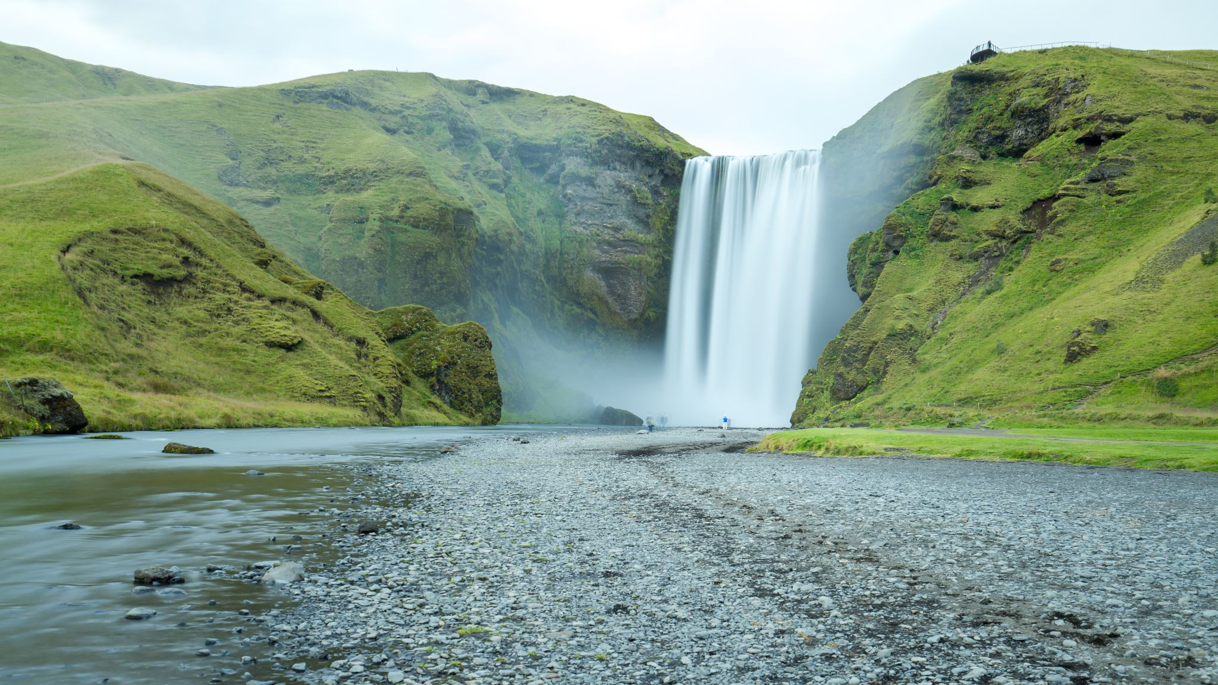
Sulama ve Drenaj
Bölüm 1
Doç.Dr. Neşe Haktanır

Slide 2
Sulama Nedir?
Bitkiler normal gelişimlerini sürdürebilmeleri için, çok yıllık bitkilerde kış dinleme periyodu dışında, kökleri aracılığıyla topraktan devamlı su alırlar.
Sulama açısından, bitkilerin sulama suyu ihtiyacı hesaplanmasında bitki yapraklarından olan terleme miktarı dikkate alınmaktadır. Büyüme mevsimi boyunca bitki kök bölgesinde yeterli nemin bulunması bitki gelişimi açısından çok önemlidir. Gereğinden az ya da çok toprak nemi genellikle verim azalmasına neden olmaktadır.

Slide 3
Sulama Nedir?
Su-Verim İlişkisi Grafiğinde görüldüğü gibi diğer tarımsal girdilerin tam olarak karşılanması koşuluyla, büyüme mevsimi boyunca bitki kök bölgesinde depolanan nem miktarı arttıkça verimde artış meydana gelmekte ve belirli bir toprak nemi düzeyinde verim en yüksek değere ulaşmaktadır.
İyi drenaj
Maksimum verim
verim
1
2
Kötü drenaj
Optimum su

Slide 4
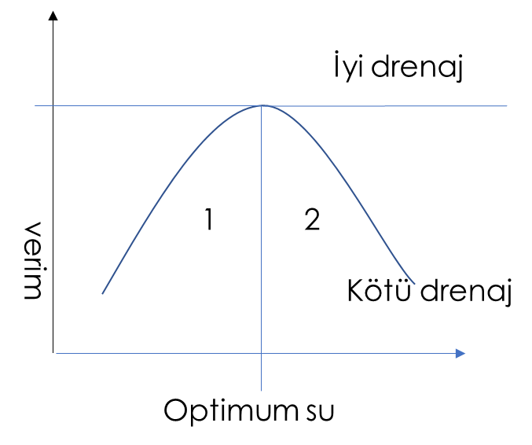
İyi drenaj koşullarında toprak nemi daha da artsa bile verim sabit kalmakta, ancak kötü drenaj koşullarında bitki kök bölgesinde gereğinden fazla su olacağı için verimde tekrar azalma meydana gelmektedir.
Maksimum verim

Slide 5
Büyüme mevsimi boyunca bitki kök bölgesinde gereğinden az nemin bulunması koşulunda verim azalmasının nedeni, su moleküllerinin toprak zerreleri tarafından tutunma gücünün artması ve bitkinin suyu alabilmesi için kökleri aracılığıyla daha yüksek basınç uygulamak zorunda kalmasıdır. Bu ise bitki tarafından ürün yapımına ayrılacak enerjinin su almak için harcanması demektir. Bitki kök bölgesinde kötü drenaj nedeniyle gereğinden fazla nemin bulunması koşulunda verim azalmasının nedenleri ise toprak boşluklarındaki havanın ve dolayısıyla oksijenin azalması, bunun sonucunda ise;
1- Kök hücrelerinin bölünerek çoğalmasının yavaşlaması ve istenen düzeyde kök gelişiminin sağlanamaması,
2- Organik materyali parçalayarak bitkilerin alabileceği besin maddesi biçimine dönüştüren toprak mikroorganizmalarının faaliyetlerinin yavaşlaması,
3- Toprakta bitki besin maddelerinin alınmasını engelleyen zararlı bileşiklerin oluşmasıdır

Slide 6
Sulama Nedir?
Sulama, bitkilerin normal gelişmeleri için ihtiyaç duydukları suyun doğal yağışlarla karşılanamayan kısmının toprağa, bitki kök bölgesine verilmesidir. Sulama, tarımsal bir girdidir ve diğer tarımsal girdiler yeteri kadar tekniğe uygun olmadığında, yalnızca sulama ile istenen düzeyde bitkisel üretim yapılamaz. Ancak, bitki su gereksiniminin istenen düzeyde karşılanması ve diğer bazı tarımsal girdilerin etkinliğinin artırılması açısından modern tarımın ayrılmaz bir parçasıdır.

Slide 7
Sulamanın Genel Faydaları
Kısa süreli kurak dönemlerde bitkilerin zarar görmesini önler,
Sulama birim alandan alınan verimi artırır ve kaliteyi yükseltir,
Bazı sulama yöntemlerinde gübreler ve tarım ilaçları su ile birlikte verilebilir,
Sulama ile toprak nemlendirilerek rüzgâr erozyonuna karşı direnci artırılır,

Slide 8
Sulamanın Genel Faydaları
Üretim ve gelirdeki büyük dalgalanmaları önler,
Çeşitli bitkilerin yetiştirilmesine ve yılda birden fazla ürün alınmasına olanak sağlar,
Hasat sonrasında toprağın işleme tavına getirilmesinde ve toprakta tohumların çimlenmesi için gerekli nemin sağlanmasında sulamadan yararlanılır.

Slide 9
Drenaj Nedir?
Drenaj fazla herhangi bir sıvının bulunduğu ortamdan boşaltılması ve uzaklaştırılmasıdır. Kurutma sözcüğü de drenaj yerine kullanılır. Ancak tarım alanları söz konusu olduğunda sıvının yerini su, kurutmanın yerini drenaj alır. Çünkü drenajın amacı toprağın tamamıyla kurutulması olmayıp, bitkilerin optimum gelişmesi için uygun bir ortamın sağlanmasıdır.

Slide 10
Drenaj Nedir?
Genel anlamıyla drenaj, tarımsal ve endüstriyel alanlar ile, spor ve eğlence alanlarından, cadde, sokak ve yollardan fazla suyun zarar vermeden uzaklaştırılmasıdır.
Tarımsal drenaj ise tarımsal alanlardan fazla suyun ürün azalmalarına, toprakta olumsuz etkilere neden olmadan ve çevreye zarar vermeden uygun tekniklerle uzaklaştırılması olarak tanımlanır.

Slide 11
Drenaj Amacı
Yüzey ve yüzey altındaki fazla suyu uzaklaştırmak,
Çözünebilir tuzları fazla su ile birlikte toprak profilinden uzaklaştırmak ,
Yer altı suyunu arzu edilen düzeyde tutmak,
Su altında kalan ve tuzlanan alanlarda verimliliği sürdürmek,
Su tablasını ve toprak tuzluluğunu istenen düzeyde tutmak.

Slide 12
Sulamanın Önemi
Bitki için suyun bu derecede önemli olması, sulamanın da önemini ortaya çıkarmaktadır. Sulama ürünü çeşitlendirerek halkın refah düzeyinin yükselmesine, sanayiye ham madde sağlanmasına, sanayiinin gelişmesine, ihracatın artmasına doğrudan doğruya etkili olduğu gibi, artan ürünün nakliyecileri, satışı satıcıları ve beslenmeye katkıları alıcıları dolaylı olarak etkilemektedir.

Slide 13
Sulamanın Önemi
Sulamanın önem kazanmasına ve sulama alanlarının artırılmasına tesir eden faktörleri şöyle sıralayabiliriz:
Ülkenin artan gıda ihtiyacı ve çiftçinin gelirini artırma arzusu,
Toprağın sınırlı miktarda olması,
Suyun üretim artışındaki etkisinin vazgeçilmez olması,
Ticaret gübrelerinin kullanımının artması ve bunun suyla birlikte etkili olduğunun anlaşılması,

Slide 14
Sulamanın Önemi
Toprak, su, bitki, gübre ve işletmecilik gibi faktörler arasındaki münasebetlerin anlaşılması,
Devletler tarafından çok amaca hizmet verebilecek su yapılarının tesis edilmesi,
Sulama alet ve ekipmanlarının gelişmesi.

Slide 15
Bitki ve Su Toprak Münasebetleri
Toprak, bitkiler in üzerinde yaşayabildiği, bitkilerin ihtiyaç duyduğu besin maddelerinin ve suyun depolandığı bir yer ayrıca da bakteriler için yaşam alanıdır. Bitkinin yararlanabileceği miktarda suyu toprağın bünyesinde bulundurabilmesi toprağın fiziksel özellikleri ile alakalıdır. Topraklar genellikle değişik boyutlardaki parçacıklardan meydana geldiği için en fazla miktarda bulunan tanelere göre bünye yönünden belirtilir. Bünye sınıfı toprak bünyesinde en fazla bulunan kum, silt ve kile göre belirlenir.

Slide 16
Bitki ve Su Toprak Münasebetleri
Bünye Sınıfı | Kum % | Silt % | Kil %
Kum | 80-100 | 0-20 | 0-20
Kumlu Tın | 50-80 | 0-50 | 0-20
Tın | 30-50 | 30-50 | 0-20
Siltli Tın | 0-50 | 30-50 | 0-20
Kumlu Killi Tın | 50-80 | 0-30 | 20-30
Killi Tın | 20-50 | 20-50 | 20-30
Siltli Killi Tın | 0-30 | 50-80 | 20-30
Kumlu Kil | 50-70 | 0-15 | 30-45
Siltli Kil | 0-15 | 55-70 | 30-45
Kil | 0-55 | 0-55 | 30-100

Slide 17
Bitki ve Su Toprak Münasebetleri
Söz konusu unsurların miktarlarının toplamı %100 olması gerekir.
Kum Taneleri: 2- 0.05 mm arası taneciklerdir.
Silt taneleri: 0.05 – 0.005 mm arası taneciklerdir.
Kil taneleri: 0.005 mm’den küçük taneciklerdir.

Slide 18
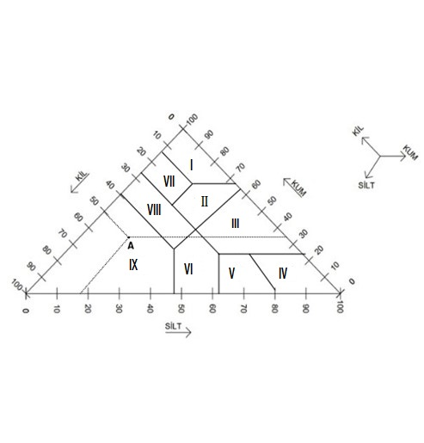
Kumlu toprak
Kumlu-siltli toprak
Siltli-kumlu toprak
Siltli toprak
Siltli killi toprak
Killi siltli toprak
Kumlu killi toprak
Killi kumlu toprak
Killi toprak

Slide 19
Bitki ve Su Toprak Münasebetleri
Bitkilerin yaşamını sürdürebilmesi ve büyüyebilmesi için toprakta belli bir seviyede su bulunmalıdır. Bu nedenden dolayı suyun toprak içerisinde nasıl hareket ettiği, suyun ne kadar su tutabildiği ve bu tutulan suyun ne kadarının bitkilerin kullanması için uygun olduğu ve toprak suyunun nasıl doygun halde tutulacağı incelenmektedir. Suyun toprak içerisinde hareketi, toprağın fiziksel özellikleri tarafından yani tane büyüklüğü ve bu tanelerin dağılımı ile ilgilidir.

Slide 20
Bitki ve Su Toprak Münasebetleri
Toprağın tutabileceği su miktarı ise daha çok toprağın sahip olduğu organik madde miktarı ile orantılıdır. Sonuçta bol organik madde içeren iyi bir toprak çeşidinin su tutma kapasitesi yüksek olur. Toprak taneciklerinin aralarındaki boşluklar ve gözenekler bütün toprak kesitini bir ağ gibi farklı farklı şekillerde kaplar.
Kuru bir toprağa yağmur veya sulama ile su verildiğinde, su bu gözenekler ve çok ince kılcal boru şeklindeki yapılar içerisinde hareket eder. Ve toprak bünyesindeki bütün hava yerine suya bıraktığı zaman o toprağa doygun haldeki toprak denir.

Slide 21
Bitki ve Su Toprak Münasebetleri
Toprak içerisindeki büyük boşlular, gözenekler içerisinde yer çekimi etkisiyle serbest bir şekilde toprağın alt katmanlarına ilerleyen suya yerçekimi suyu adı verilir. Toprak yüzeyinden verilen suyun herhangi bir sebeple durması halinde dahi bu büyük gözeneklerdeki sular birkaç gün daha toprağın derinliklerine doğru ilerler. Drenaj kabiliyeti yüksek topraklarda genellikle verilen su bitki zarar görmeden alt katmanlara iner ve büyük gözenekler tekrar hava ile dolar.

Slide 22
Bitki ve Su Toprak Münasebetleri
Küçük gözeneklerdeki sular ise kapilar kuvvet etkisindedir ve bu sulara da kapilar su (kılcal su) denir. Kapilar su da hareket eder ancak daha yavaştır ve yönü ise toprakta gerilim olan bölgelere doğrudur. Toprak bünyesinde, toprak parçacıklarının etrafında bulunan, sıvı olamayacak kadar az ve buhar gibi hareket eden suya higroskopik su denir.

Slide 23
Bitki ve Su Toprak Münasebetleri
Toprakta su ne kadar az ise o kadar sıkı bir şekilde tutulur. Yani gerilim daha yüksektir. Gerilim kuvvetini etkileyen etmenler ise adhezyon yani toprak parçacıkları ile su arasındaki çekim, kohezyon; su moleküllerinin birbiri arasındaki çekim kuvvetidir. Adhezyon suyu toprak ile temas noktalarında sıkıca tutar. Kohezyon ise su moleküllerini birbirine bağlar. Bu iki kuvvet sayesinde küçük boşluklar su ile dolar ve büyük boşluklarda ise su kalın filmler gibi parçacıkların etrafını sarar.

Slide 24
Bitki ve Su Toprak Münasebetleri
Bu film zarı kalınlaştıkça çeperin dış tarafında bulunan sular daha düşük bir kuvvetle tutulur. Ve bazen dış çeperde bulunan su molekülleri film zarının kalınlaşması ile beraber yerçekimine karşı koyamaz ve yerçekimi suyu olarak toprağın derin katmanlarına ilerlemek üzere harekete başlar.

Slide 25
Tarımsal Bitkilerin Su İhtiyacı
Ulusal ve uluslararası birçok kaynakta Evapotranspirasyon olarak adlandırılan ve ET olarak kısaltılan kavram Türkçe’ de terminolojik olarak Bitki Su Tüketimi tanımlaması ile kabul görmektedir. Temelde ET topraktan ve bitkiden buharlaşmayı ifade etmektedir.
Genel olarak evaporasyon sıvı haldeki suyun buharlaşarak bulunduğu ortamdan atmosfere hareket etmesini ifade etmektedir ve toprak ve açık su yüzeyleri başta olmak üzere birçok yüzeyden suyun buharlaşması evaporasyon olarak adlandırılmaktadır.

Slide 26
Tarımsal Bitkilerin Su İhtiyacı

Slide 27
Tarımsal Bitkilerin Su İhtiyacı
Doğada bu enerjinin kaynağı çoğunlukla güneş radyasyonu ve hava sıcaklığıdır. Buharlaşan suyun hareketi ise söz konusu yüzey ve bu yüzeyi çevreleyen atmosfer arasındaki buhar basıncı farkı doğrultusunda gerçekleşmektedir. Buna göre buharlaşmanın ardından, buharlaşmanın oluştuğu yüzeyi çevreleyen atmosfer suyla doygun duruma gelebilir ve bu hava hareket etmezse buharlaşma durabilir. Bu aşamada hava hareketi rüzgâr sayesinde meydana gelmektedir. Buharlaşma bütünüyle güneş radyasyonu, hava sıcaklığı, havanın nem durumu ve rüzgâr hızına dayanmaktadır.

Slide 28
Tarımsal Bitkilerin Su İhtiyacı
Bitkilerden meydana gelen terleme (transpirasyon) bitki dokularında bulunan suyun buharlaşma ile atmosfere taşınması olarak tanımlanabilir. Söz konusu su buharının hemen hepsi stomal açıklıklardan kayıp edilmektedir. Bilindiği gibi kökler aracılığı ile topraktan bitki besin elementleri ile birlikte alınan su, terlemenin etkisi ile yapraklardaki stomalara kadar hareket etmekte ve buradan buharlaşmaktadır.

Slide 29
Tarımsal Bitkilerin Su İhtiyacı
Bitkilerin bulunduğu ortamlarda evaporasyon ve transpirasyon eş zamanlı olarak gerçekleşmektedir ve hesaplamada bunları ayrıt etmenin kolay bir yolu bulunmamaktadır. Bitkilerin henüz toprak yüzeyini kaplamadığı dönemlerde evaporasyon ile kayıp edilen su transpirasyona göre daha fazla iken, bitkinin tümü ile toprak yüzeyini kapladığı bir ortamda transpirasyon ile kayıp edilen su evaporasyondan çok daha fazladır.

Slide 30
Tarımsal Bitkilerin Su İhtiyacı
Diğer bir husus evaporasyon ile toprak yüzeyine çok yakın konumdaki su kaybedilebilirken, transpirasyon ile bitkinin kök derinliği kadar toprak profilinde tutulan su atmosfere ulaşabilmektedir. Sonuç olarak evaporasyon ve transpirasyon ile atmosfere kayıp edilen su bir arada evapotranspirasyon olarak tanımlanmaktadır.

